Slide 1
শু
ভে
চ্ছা
স
বা
ই
কে

Slide 2
সহকারী শিক্ষক
মাইলোড়া সরকারি প্রাথমিক বিদ্যালয়
মোহনগঞ্জ , নেত্রকোনা ।
শেখর মুখার্জী

Slide 3
পাঠ
পরিচিতি
শ্রেনী-৪র্থ , বিষয়ঃ প্রাথমিক বিজ্ঞান ।
পাঠের শিরোনাম-খাদ্য।
পাঠ্যাংশ-ভিটামিন কত প্রকার ও কী কী এবং তাদের কাজ কী?

Slide 4
শিখনফল
১।ভিটামিন কত প্রকার ও কী কী তা বলতে ও লিখতে পারবে।
২।ভিটামিন এর কাজ এবং তাদের অভাবজনিত রোগের নাম বলতে ও লিখতে পারবে।

Slide 5
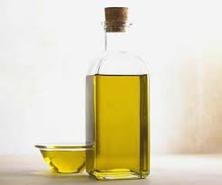
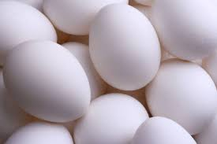
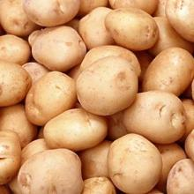
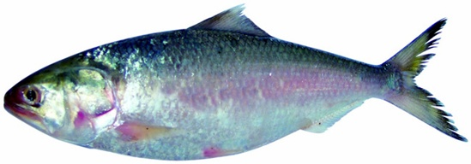
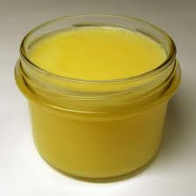
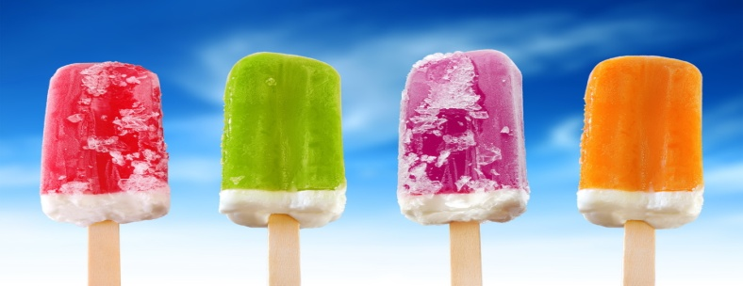
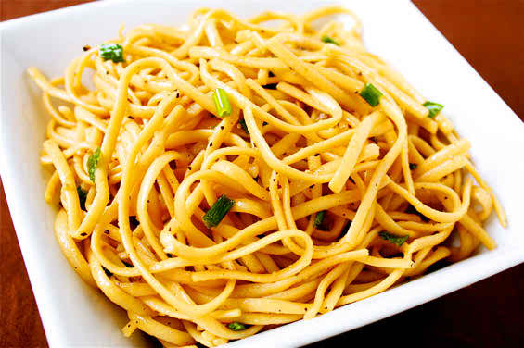
এগুলো কিসের ছবি ?

Slide 6
গত ক্লাসে জেনে ছিলাম ভিটামিন কী? ভিটামিন হচ্ছে এক প্রকার খাদ্য উপাদান,যাখুব সামান্য লাগে। বিভিন্ন উদ্ভিদ ওপ্রানী থেকে ভিটামিন পাওয়া যায়।
ভিটামিন কত প্রকার ও কী কী এবং তাদের কাজ কী ?

Slide 7
ভিটামিন ছয় প্রকারের । যথা -
ভিটামিন এ
ভিটামিন ডি
ভিটামিন ই
ভিটামিন কে
ভিটামিন বি
ভিটামিন সি

Slide 8
এদের মধ্যে ভিটামিন এ,ডি,ই,কে তেলে দ্রবীভূত হয়। এবং ভিটামিন বি এবং সি পানিতে দ্রবীভূত হয়। তাই এ দুটি দেহে মজুত থাকেনা। ভিটামিন সি যুক্ত খাবার নিয়মিত এবং কাঁচা খেতে হয়।

Slide 9
এ গুলো কিসের ছবি ?
বিভিন্ন ভিটামিন যুক্ত খাদ্যদ্রব্য

Slide 10
কিসের
অভাবে
রাতকানা
রোগ
হয়?
রাতকানা রোগে আক্রান্ত শিশু

Slide 11
ভিটামিন এ এর অভাবে রাতকানা রোগ হয়।
কোন খাবারে ভিটামিন এ আছে?
দুধ ,মাখন,ডিম , ছোটমাছ, বড়মাছ, গাজর, শাক, হলুদফল ইত্যাদিতে ভিটামিন এ আছে।

Slide 12
কোন ফলে ভিটামিন সি আছে ?
কোন খাবারে
কোন ভিটামিন
পাওয়া যায়?
লেবু, আমলকি, পেয়ারা, টমেটো, বাতাবি লেবু, ইত্যাদি ।

Slide 13
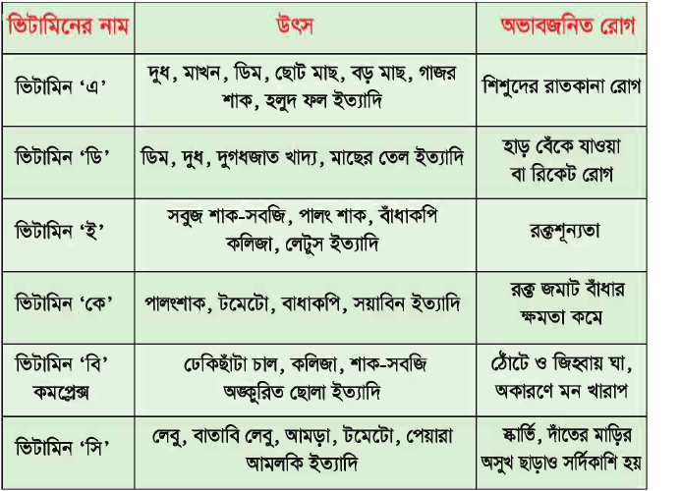

Slide 14
পাঠ্য বইয়ের ২৪ পৃষ্ঠা খোলে নিরবে পড়
tt evwoi KvR tt
১।কোন কোন খাবারে ভিটামিন বি আছে বল ।
২।রক্ত জমাট বাধার ক্ষমতা কমে যায় কোন ভিটামিনের অভাবে বল।
৩।ভিটামিন কয় প্রকার ও কী কী লিখ।

Slide 15
ধন্যবাদ

Slide 16
আজকের মত বিদায়।
ধন্যবাদ।

